Slide 1


государственное бюджетное учреждение Самарской области “Сызранский геронтопсихиатрический центр”
«О реализации проекта «Диалог поколений» и исполнение резолюции Форума «Поколение победителей: преемственность, ценности, новые возможности»
Выступающий: Колчина Лариса Владимировна – заместитель председателя ППО ГБУ СО «Сызранский геронтопсихиатрический центр»
г. Самара
2026 год

Slide 2
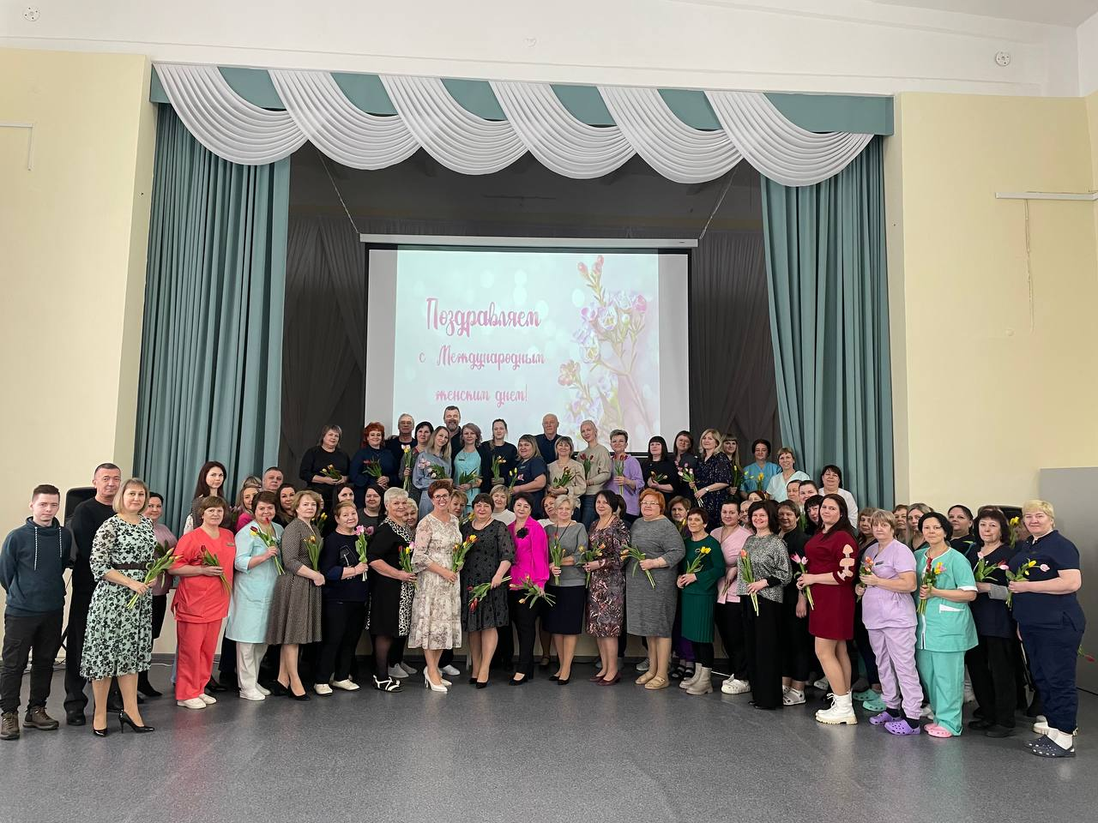
Коллектив
«Сызранского геронтопсихиатрического центра»

Slide 3

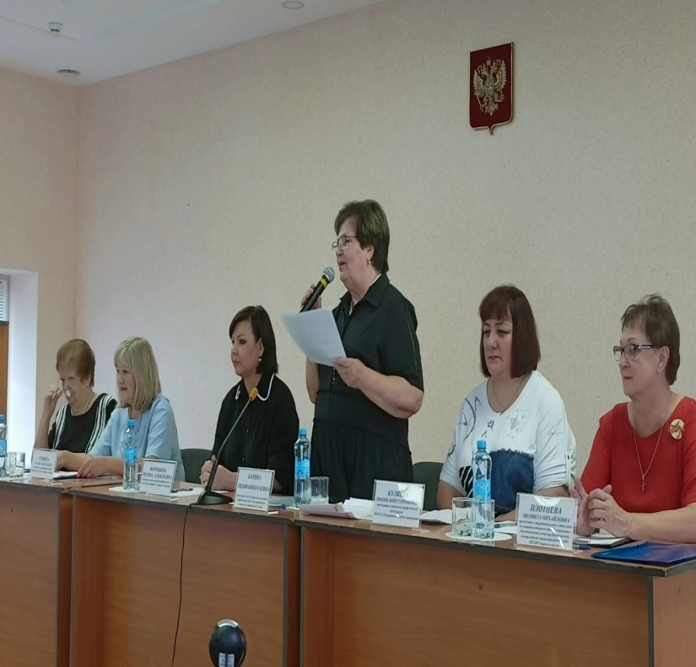
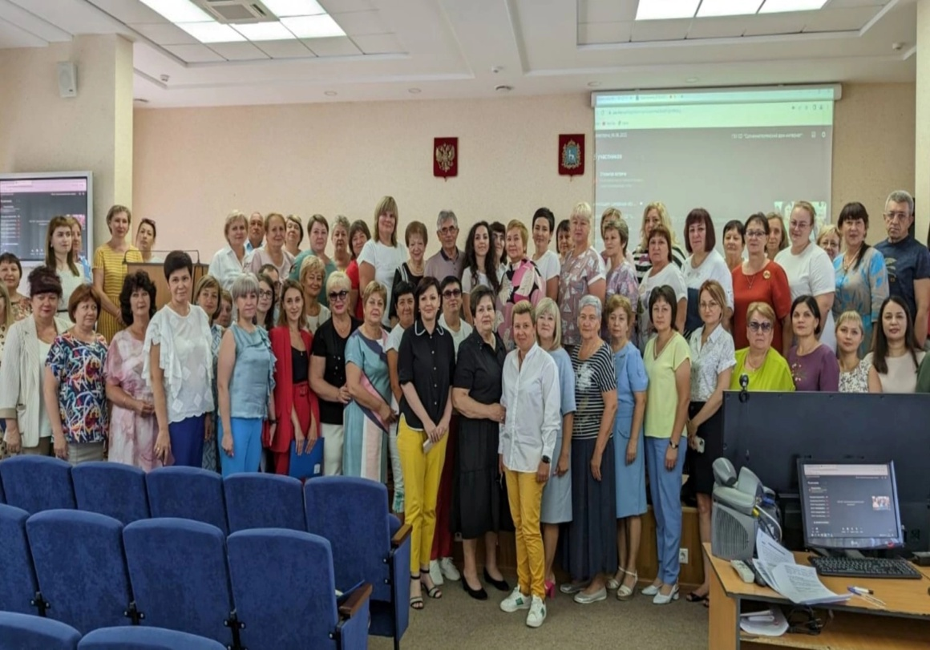

Slide 4
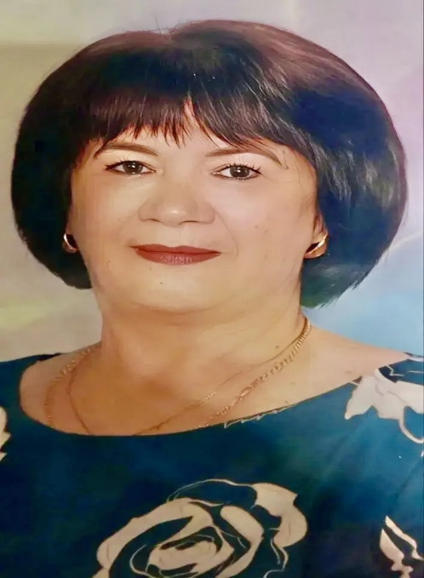
В «Сызранском геронтопсихиатрическом центре» ассоциация ветеранов осуществляет свою деятельность с 2016 года
Возглавляет:
Татьяна
Борисовна
Павлыгина

Slide 5
На 01.09.2026 год
Общее количество ветеранов учреждения – 94 человек
Продолжают трудиться – 75 человек
Находятся на заслуженном отдыхе – 19 человек

Slide 6
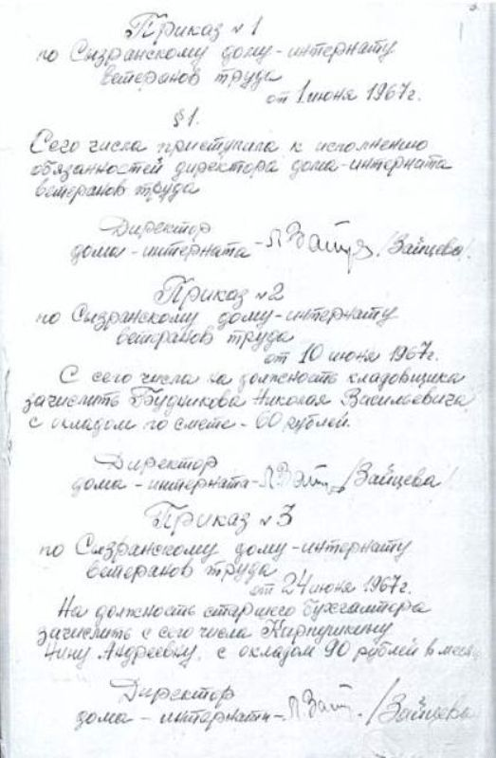

Slide 7
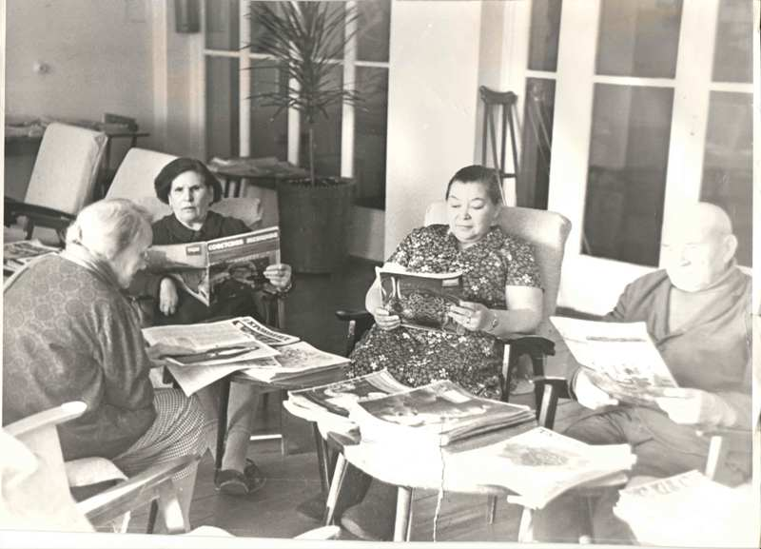
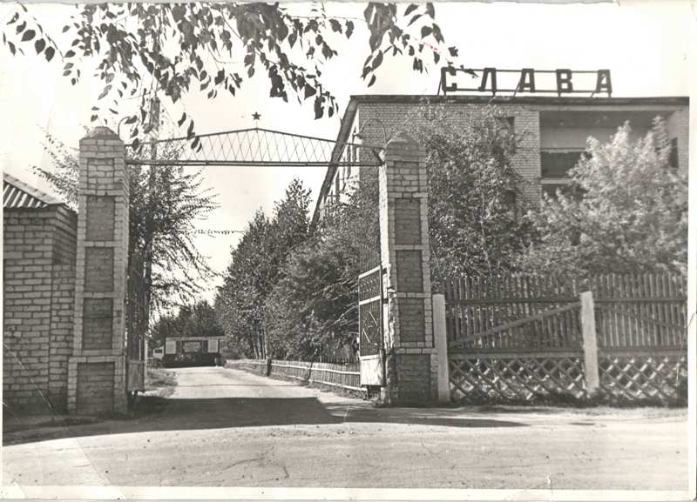
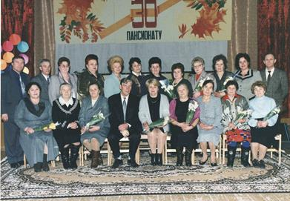
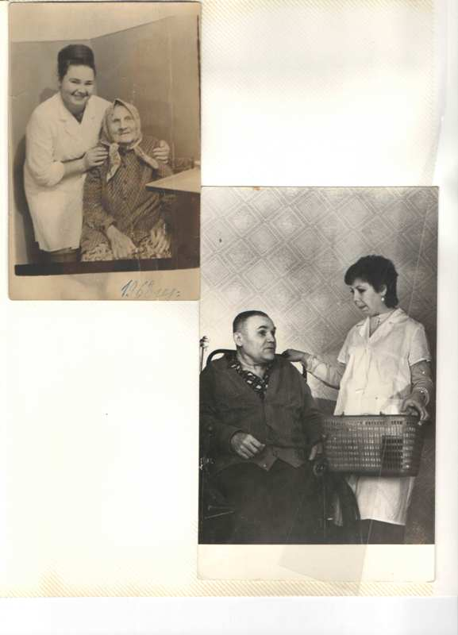
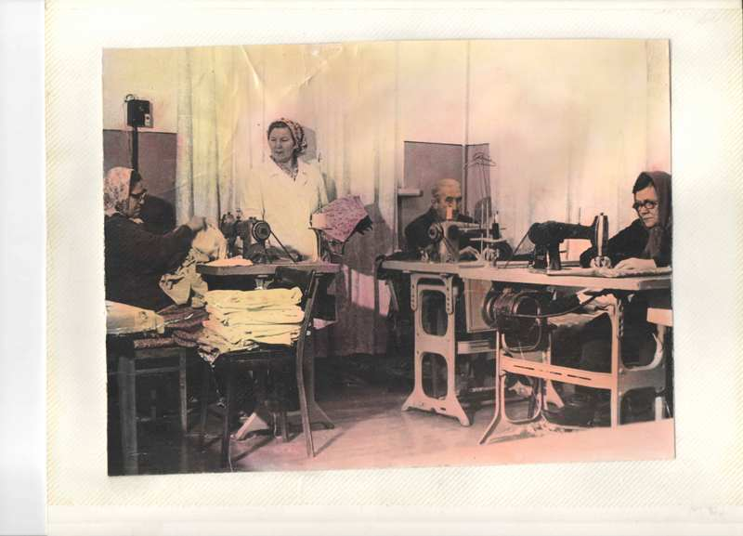
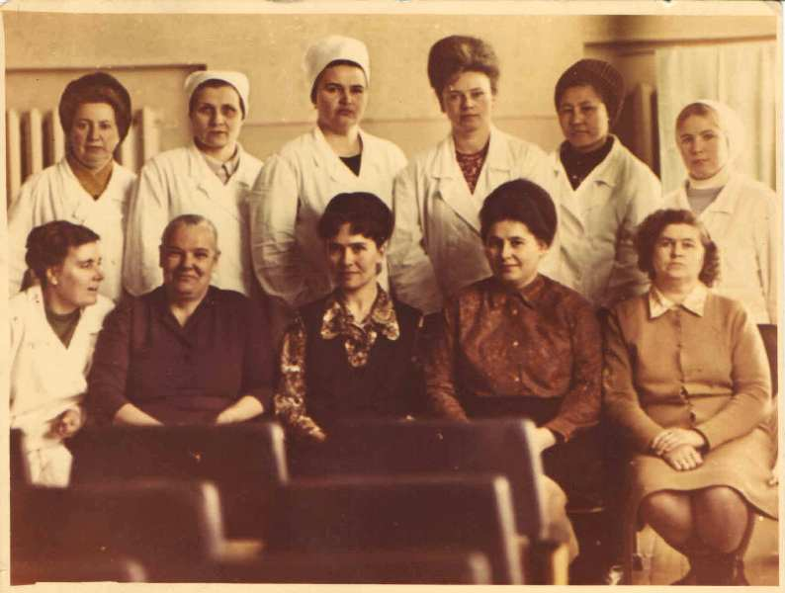
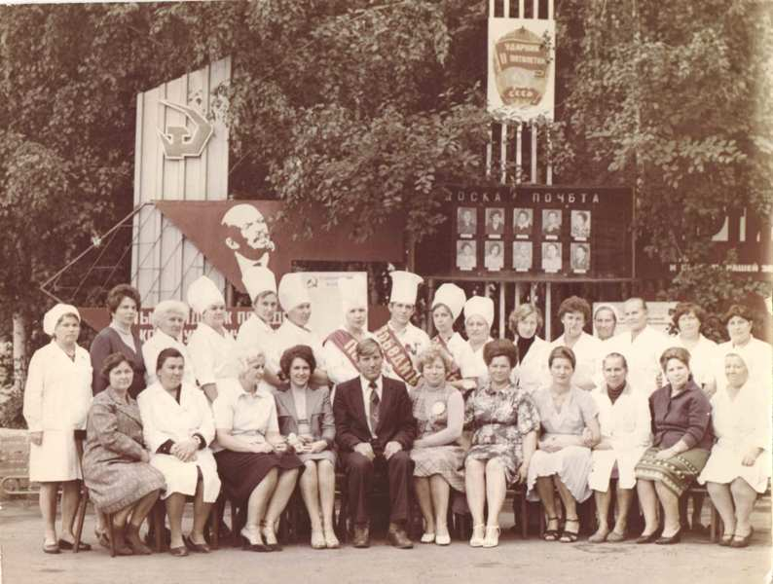
Многолетняя история

Slide 8

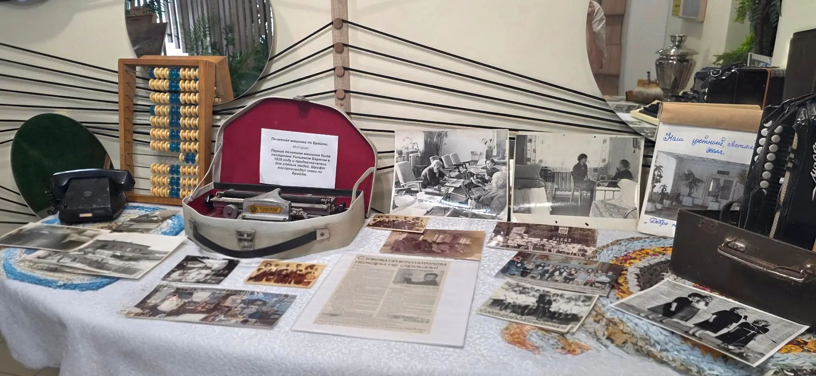
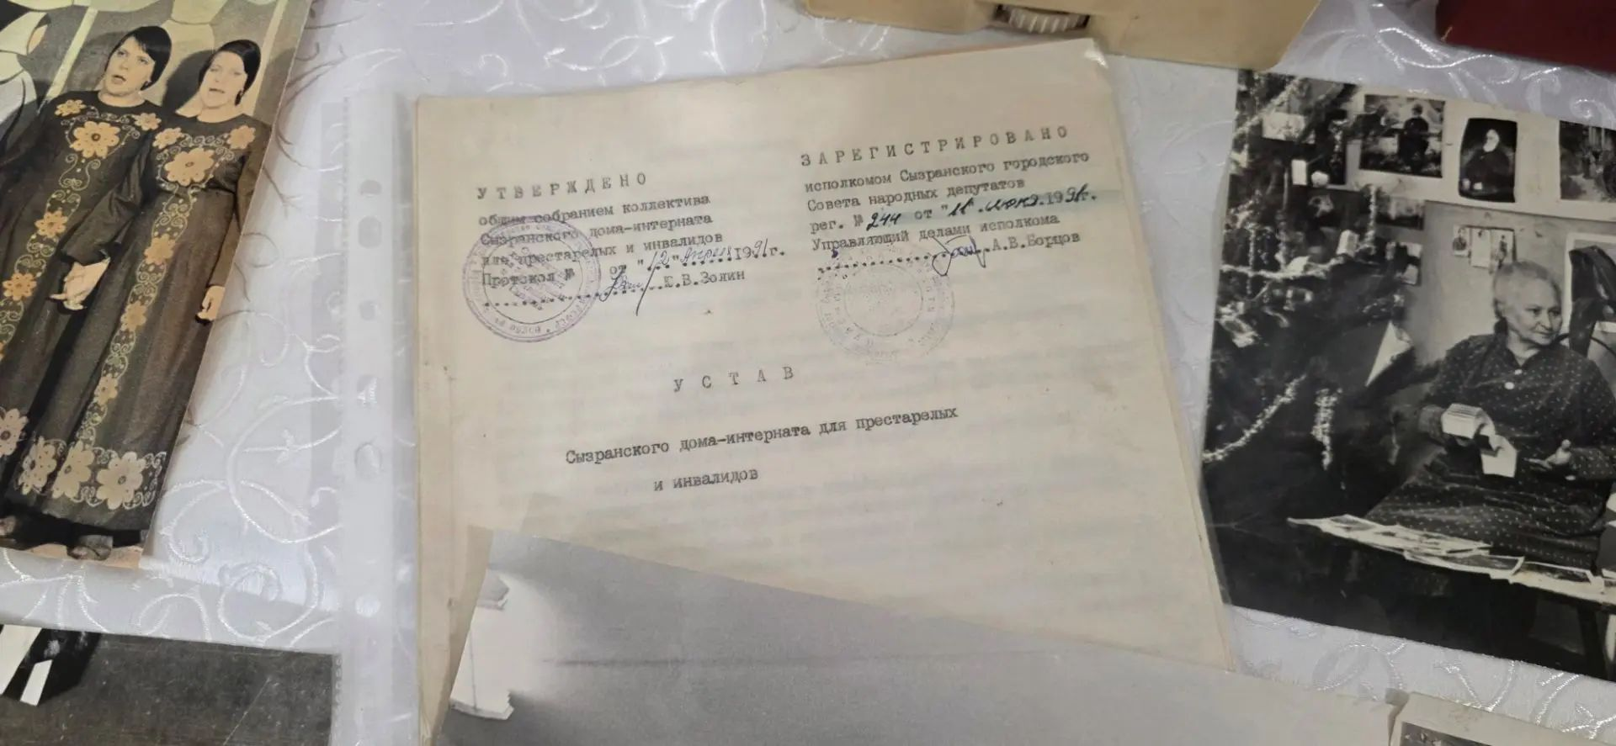
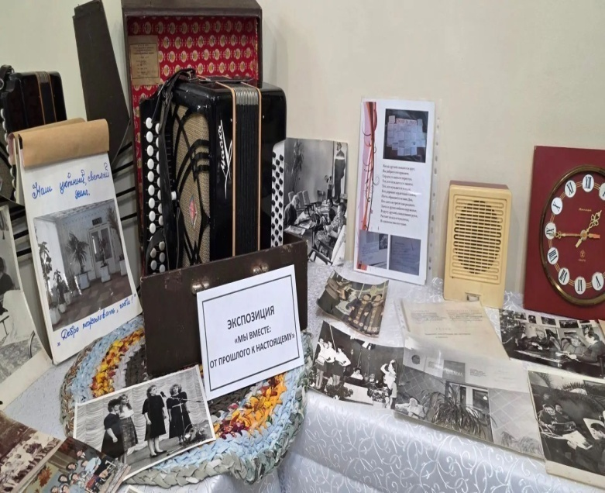
«Уголок истории»

Slide 9
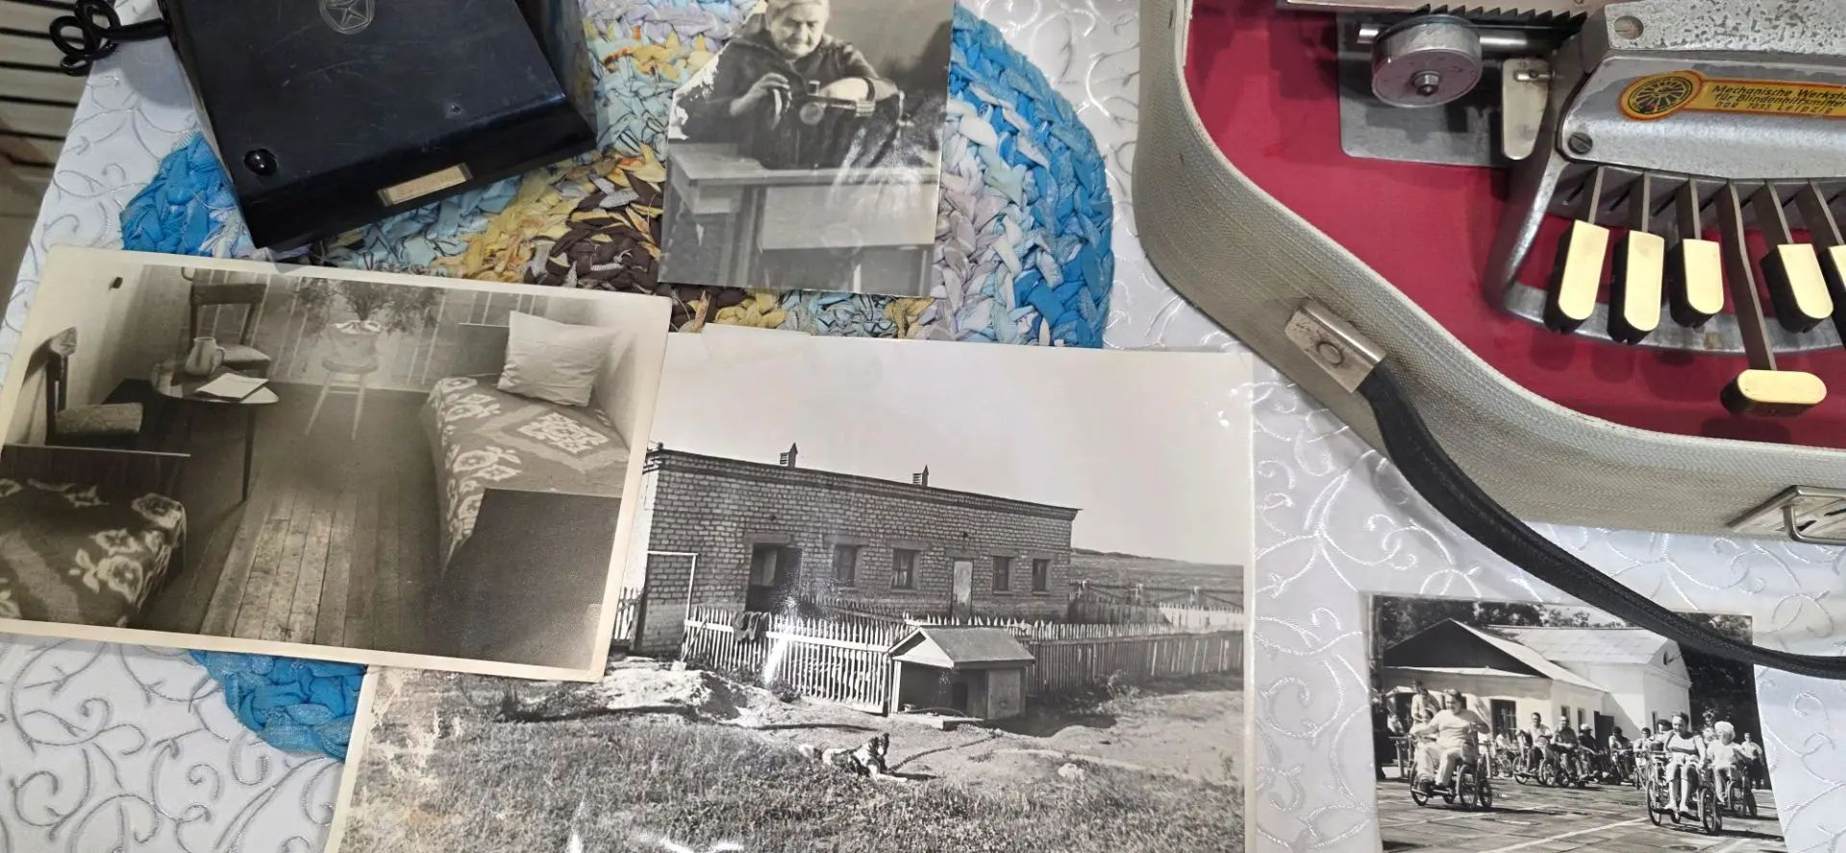
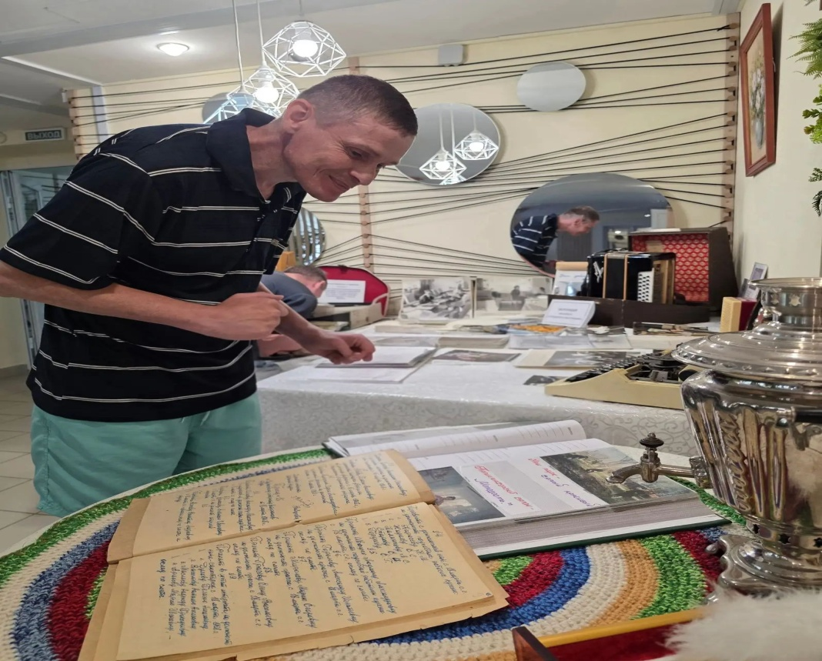
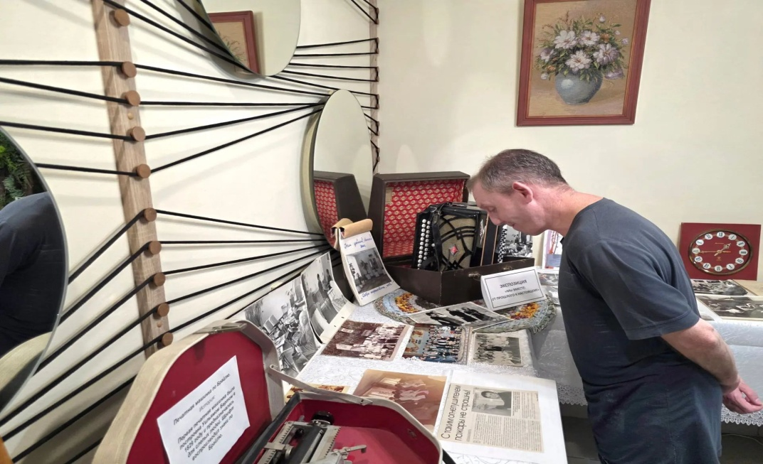
«Уголок истории»

Slide 10

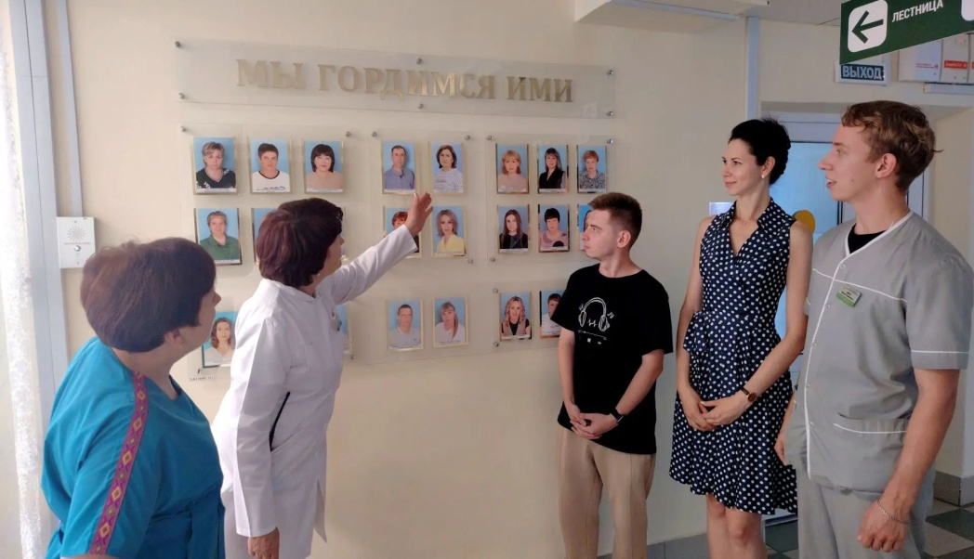
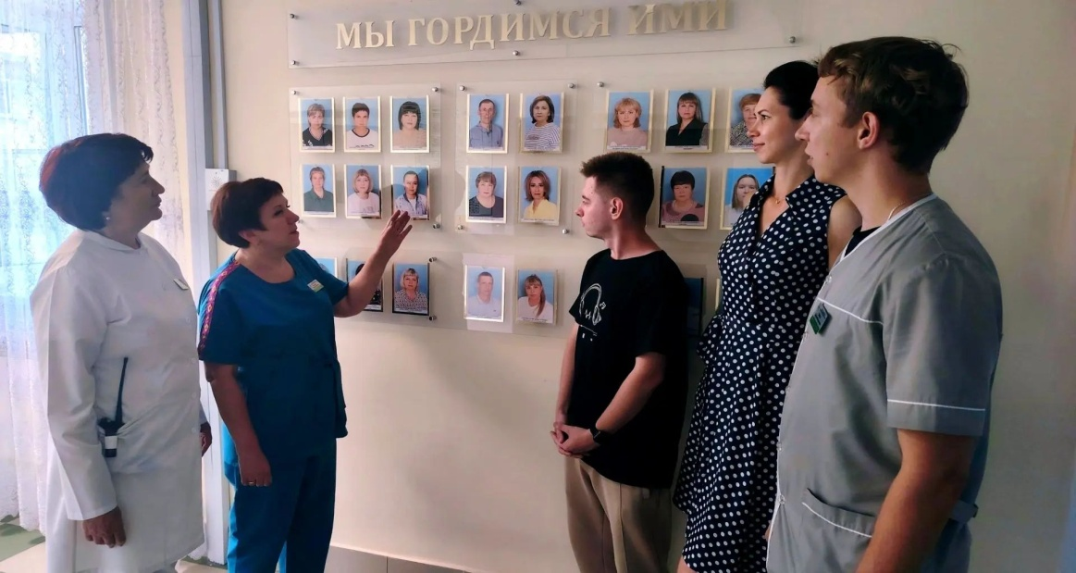
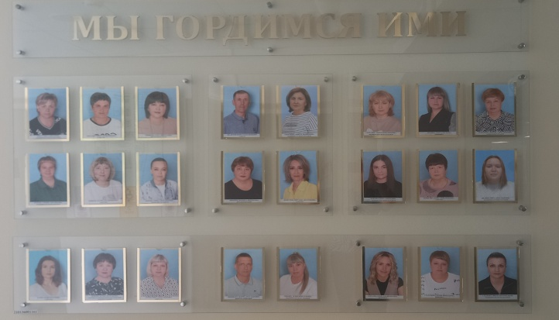
Знакомство с Доской Почета

Slide 11
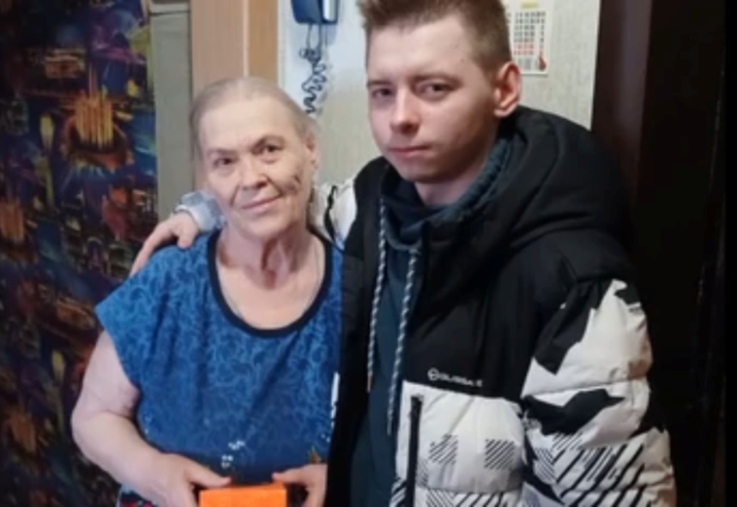
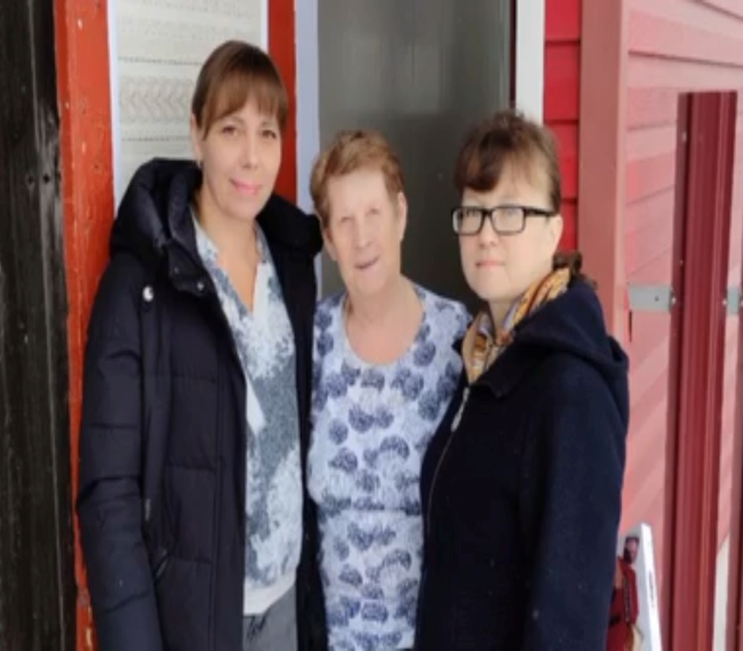
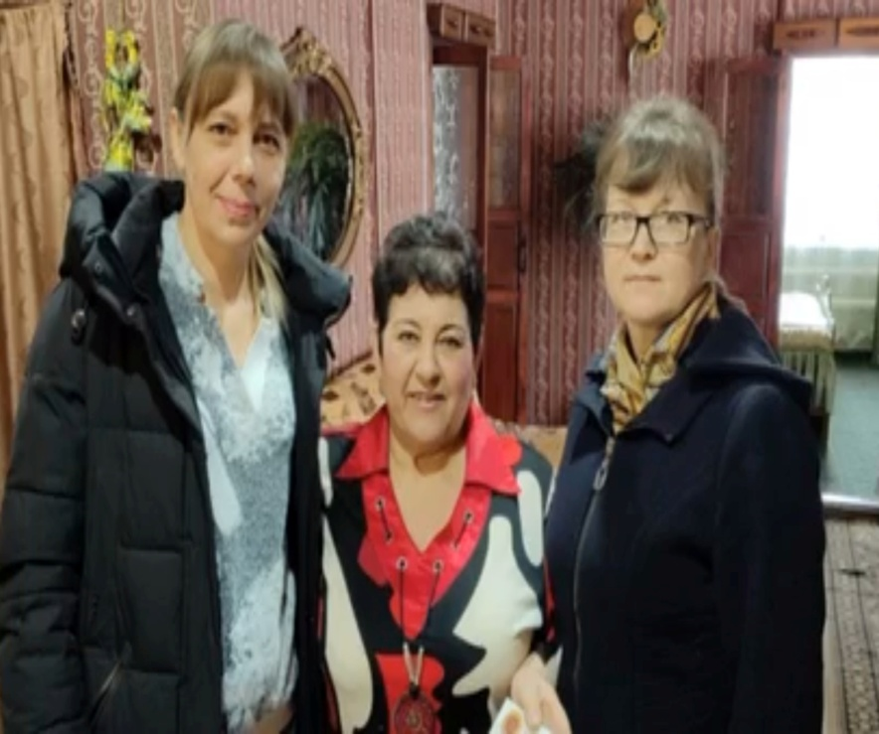
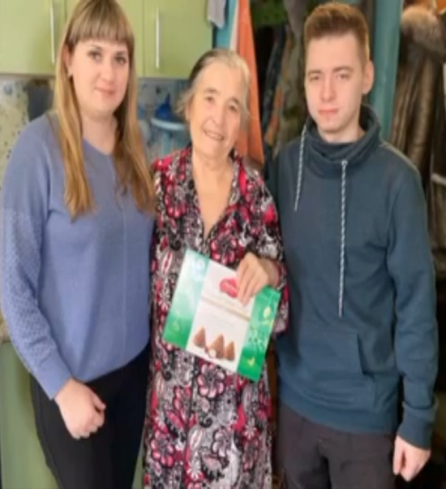
Персональные поздравления с праздниками

Slide 12
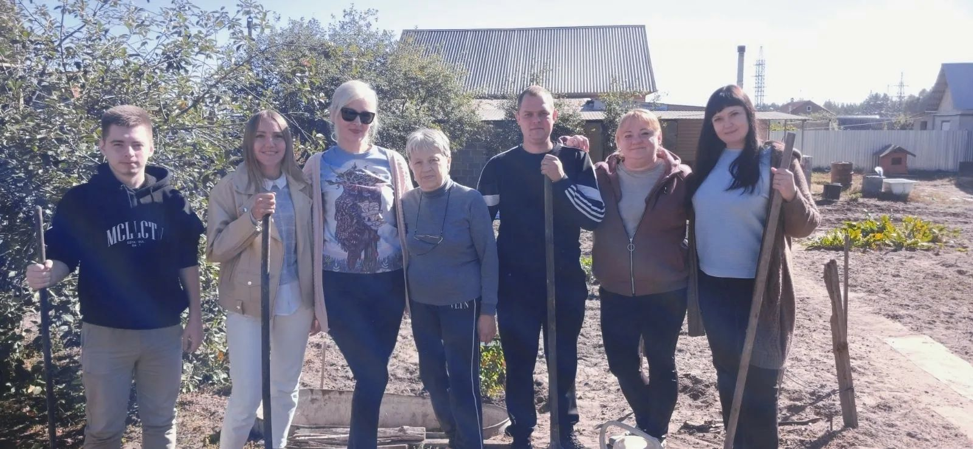
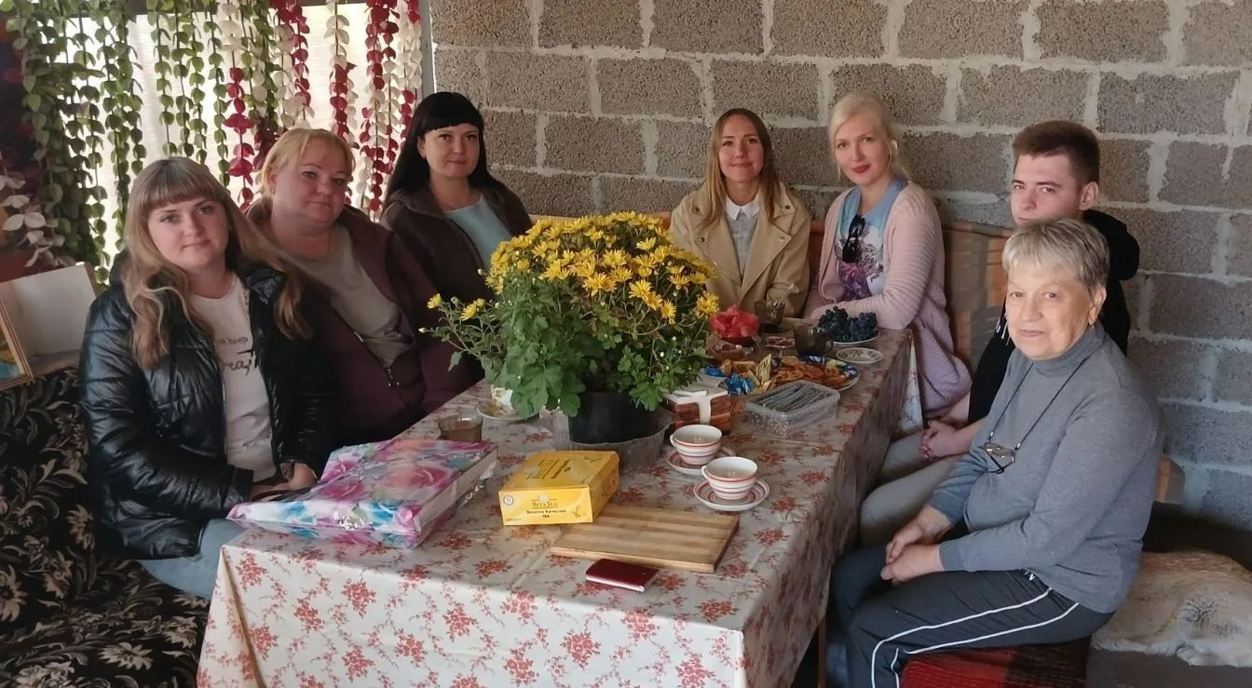
«Трудовой десант» членов Молодежного совета по уборке приусадебного участка Р.Н. Антоновой

Slide 13
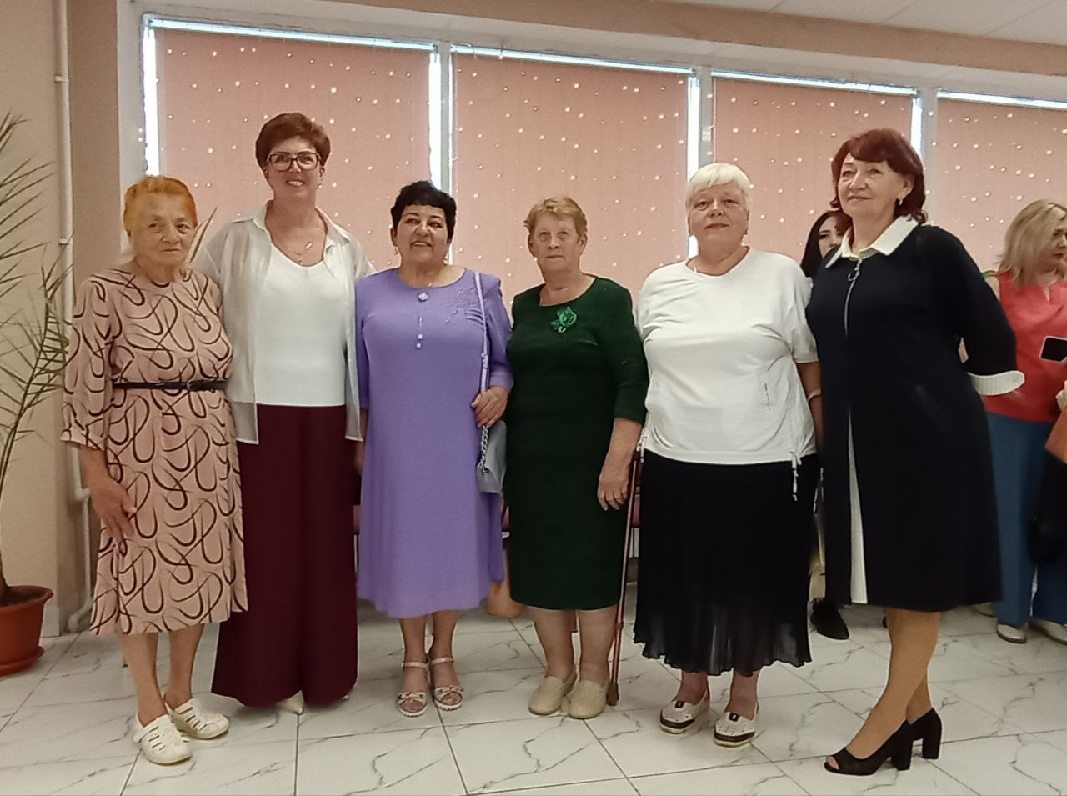
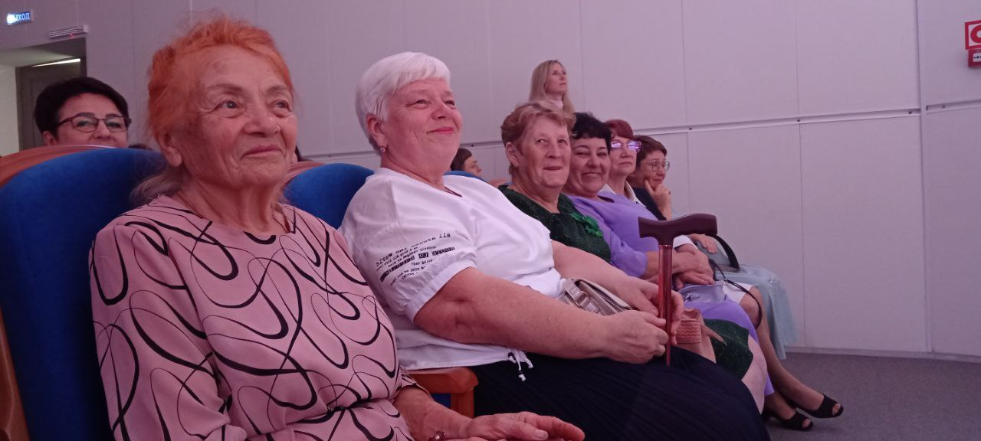
Посещение торжественной программы, посвященной Дню социального работника

Slide 14
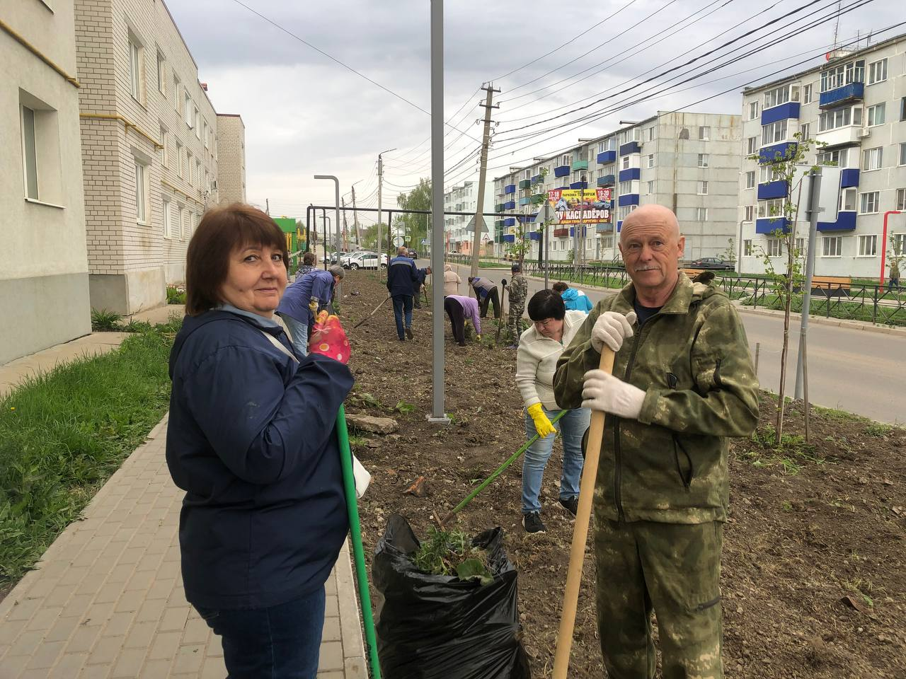
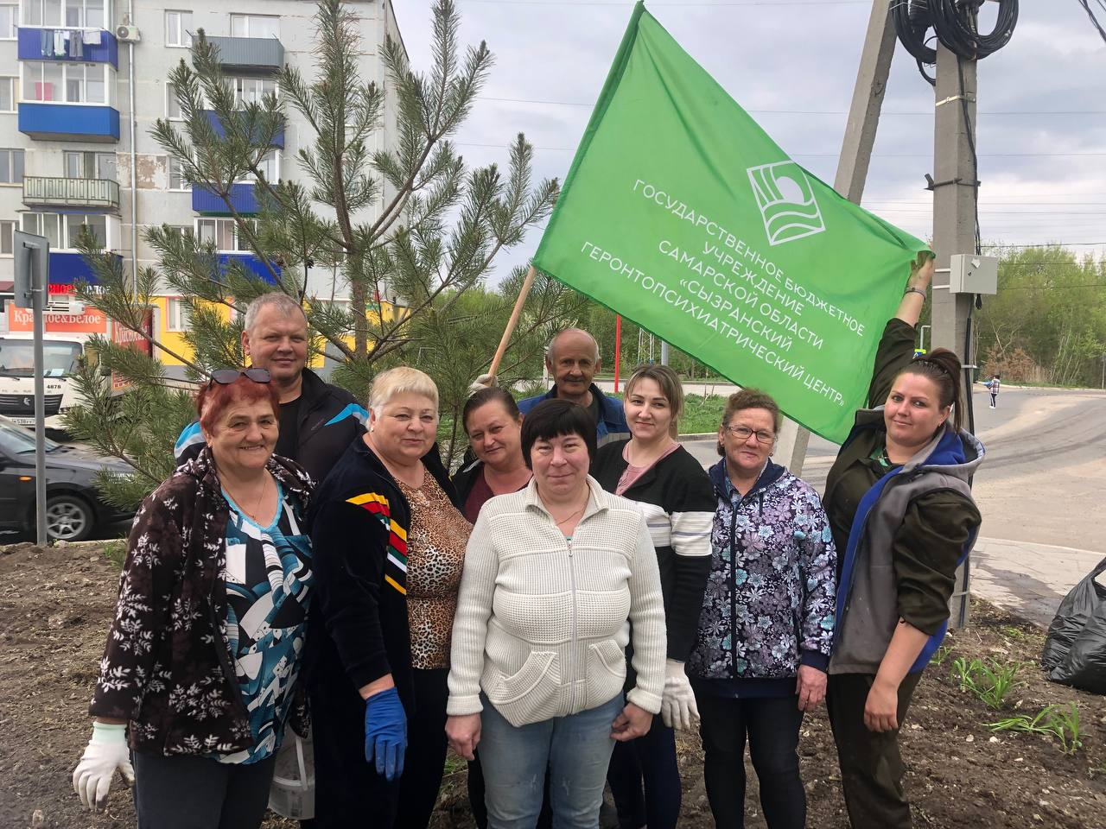
Закладка
«Аллеи Памяти»
г. Октябрьск

Slide 15
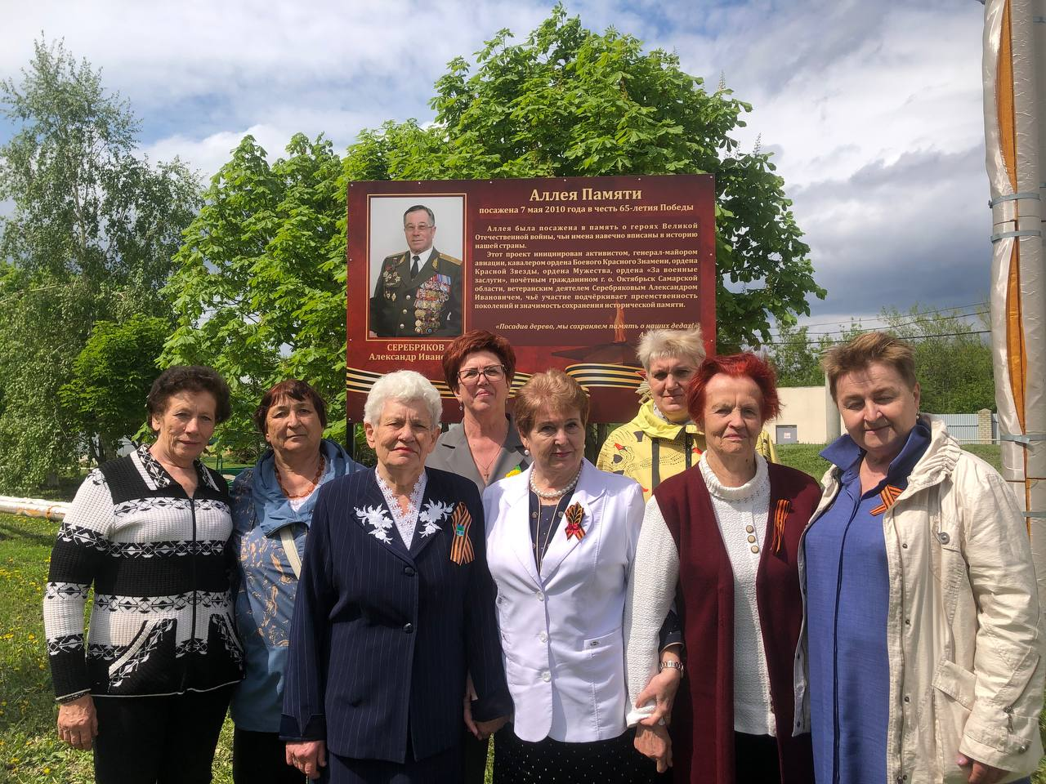
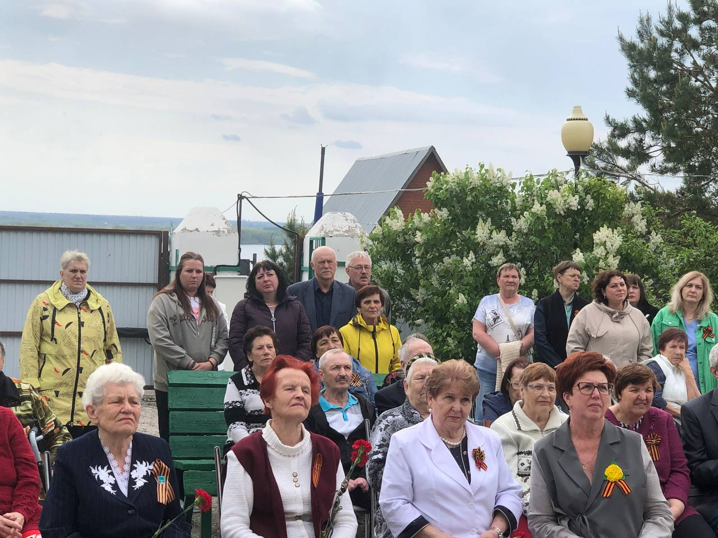
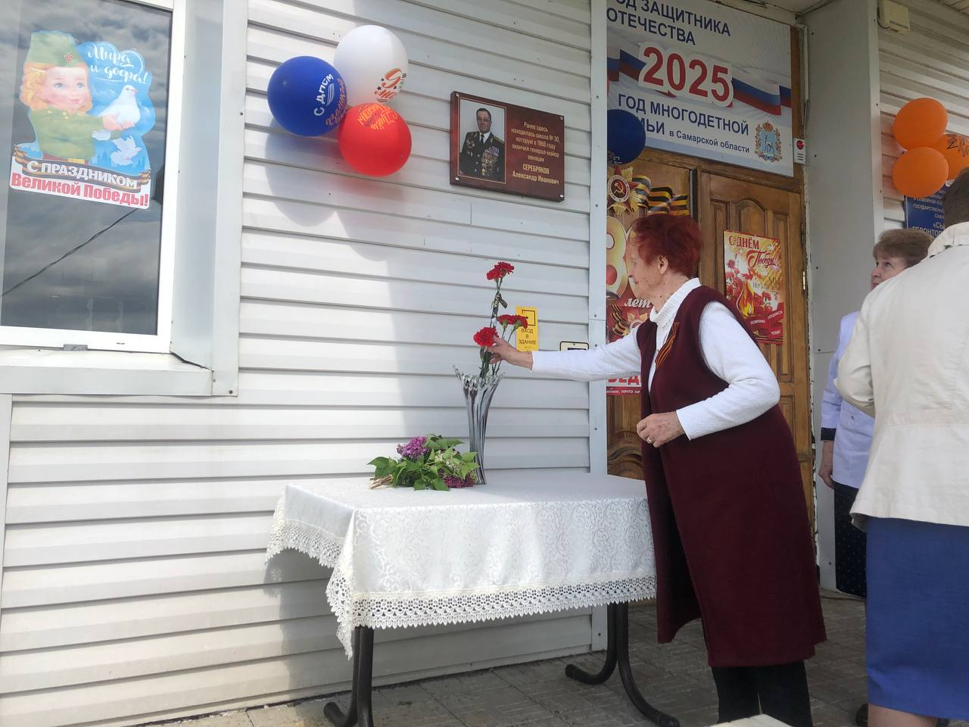
Открытие мемориальной доски генерал-майору
А.И. Серебрякову на фасаде Октябрьского отделения

Slide 16
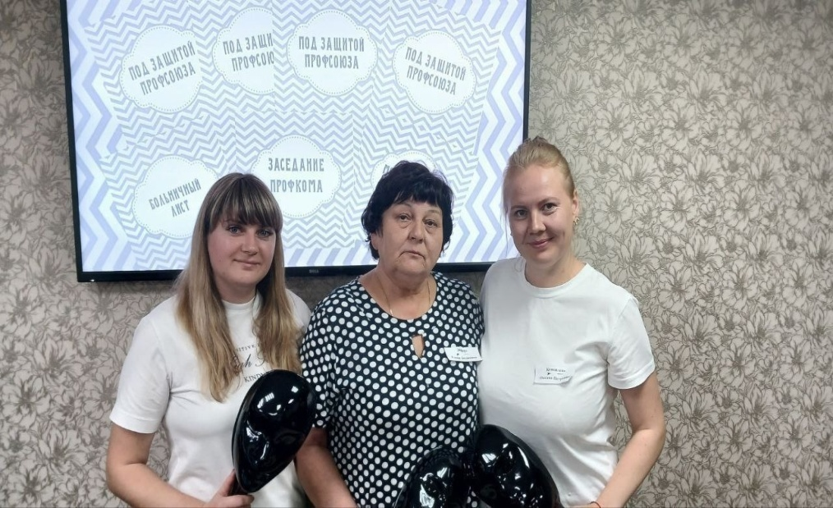
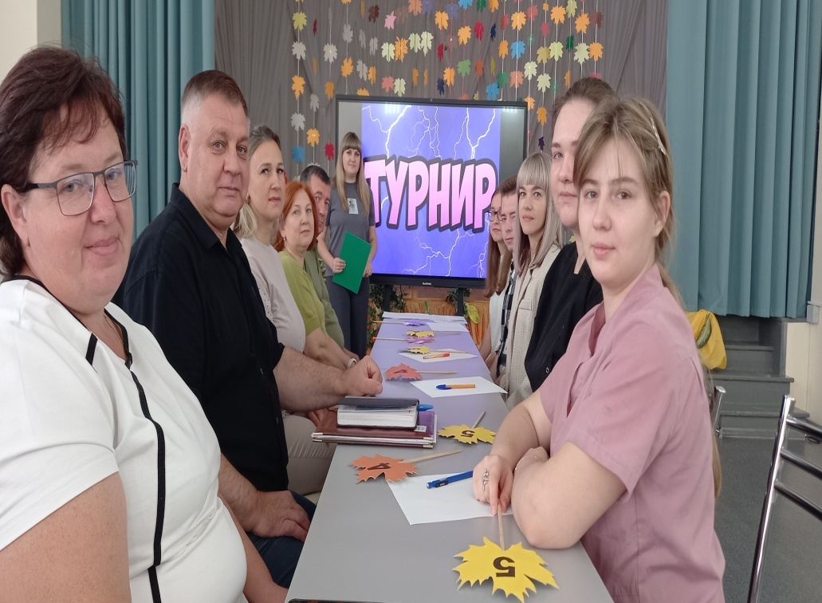
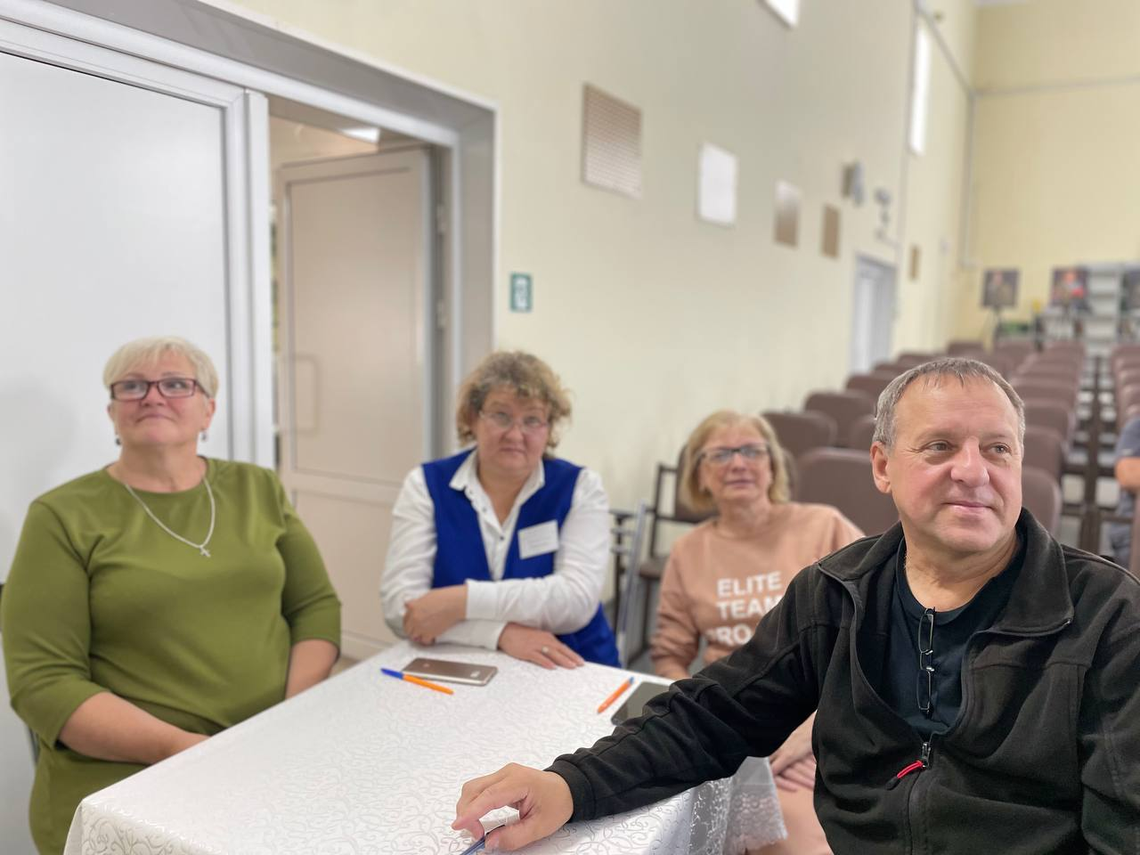
Интеллектуальные игры

Slide 17
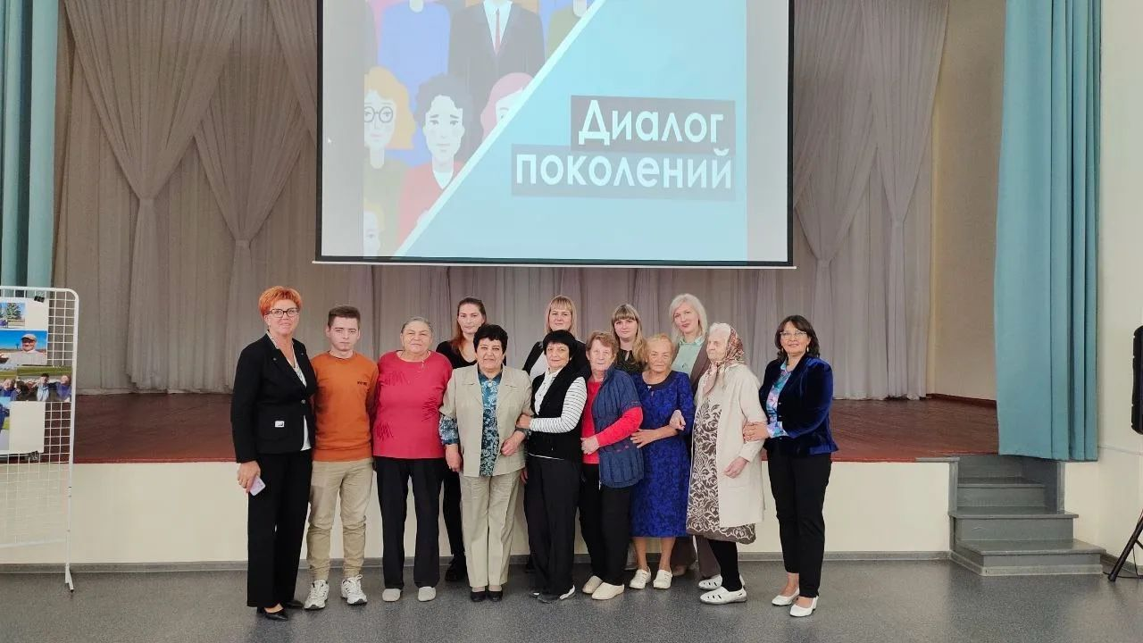
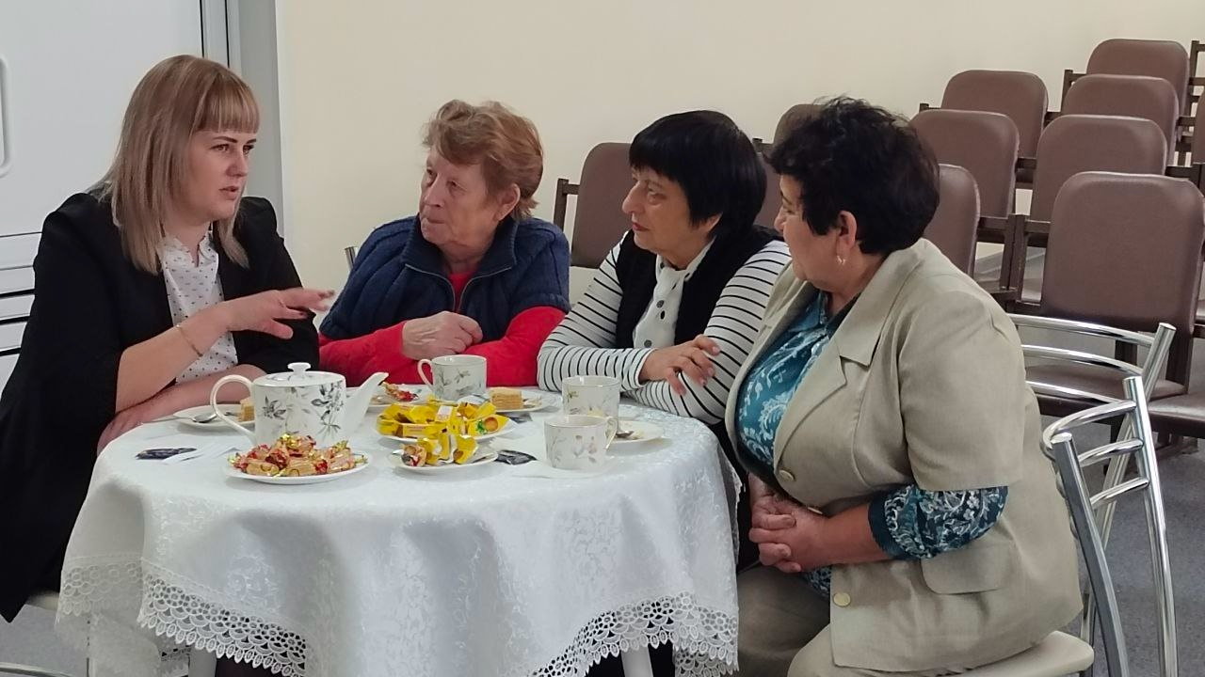
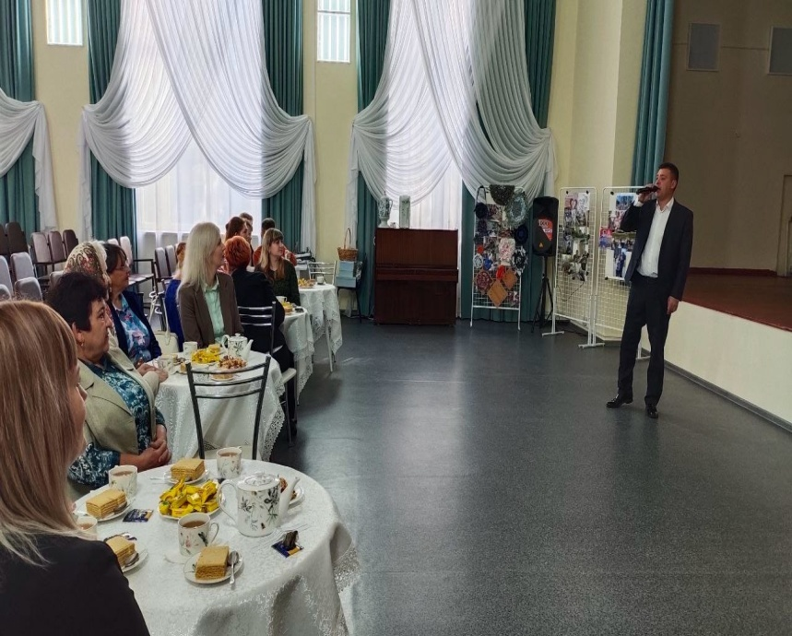
«Диалог поколений»

Slide 18
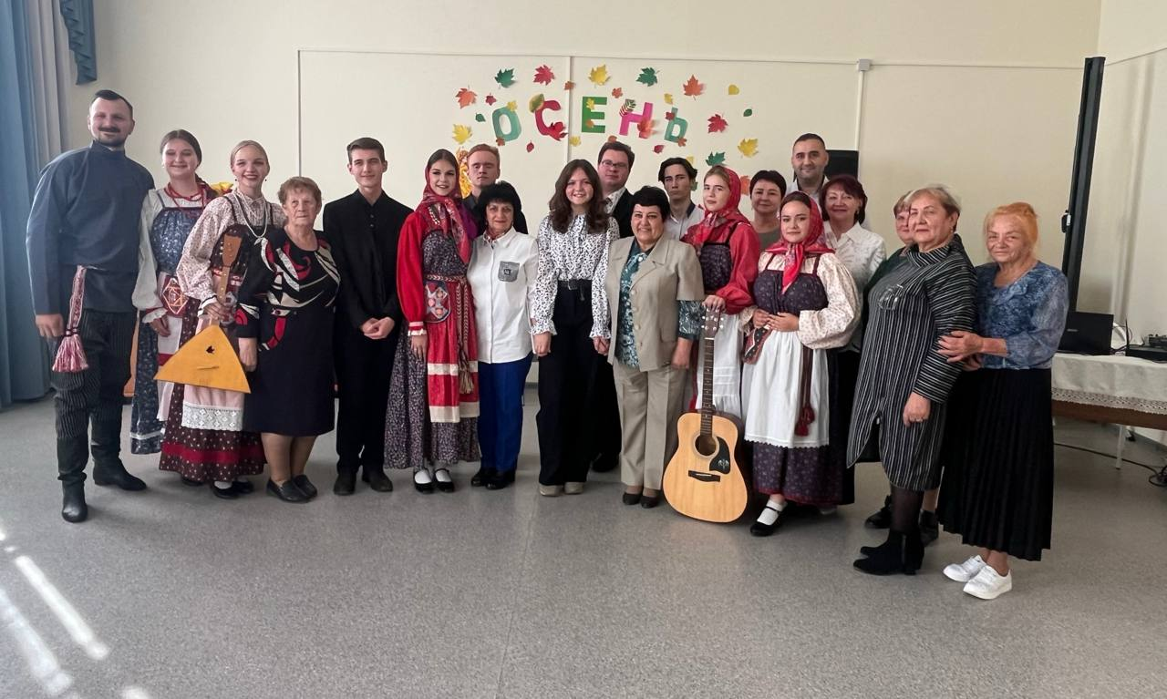
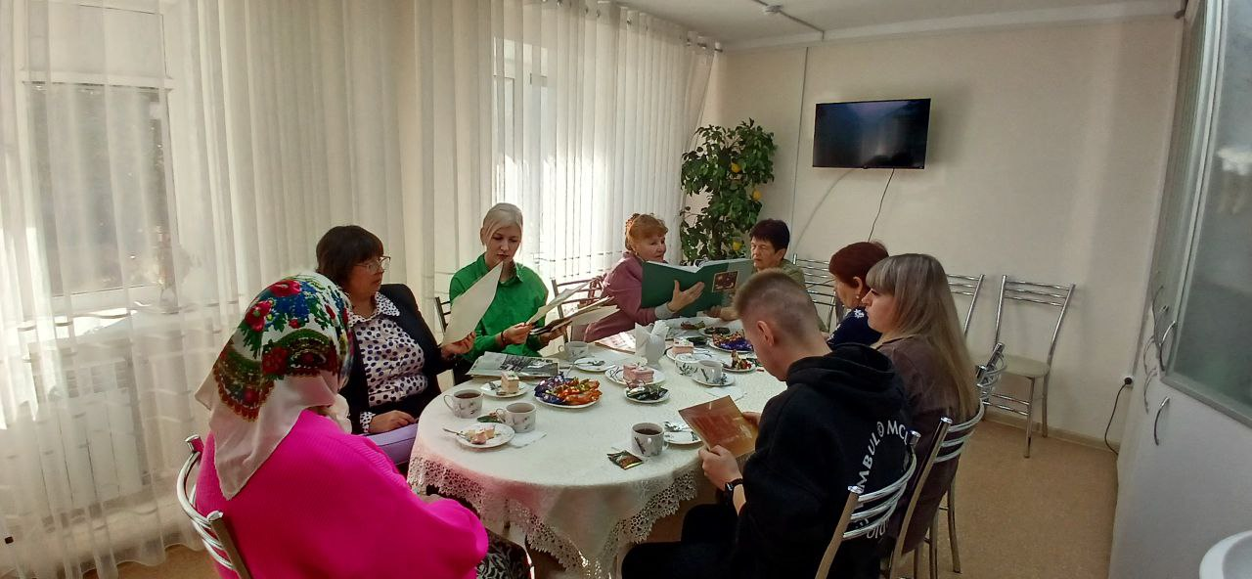
«Диалог поколений»

Slide 19
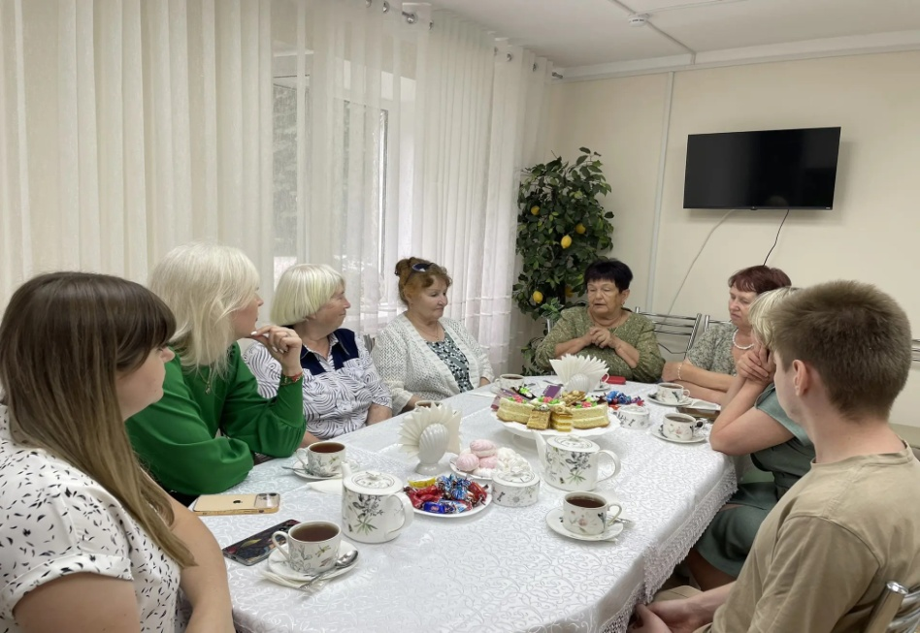
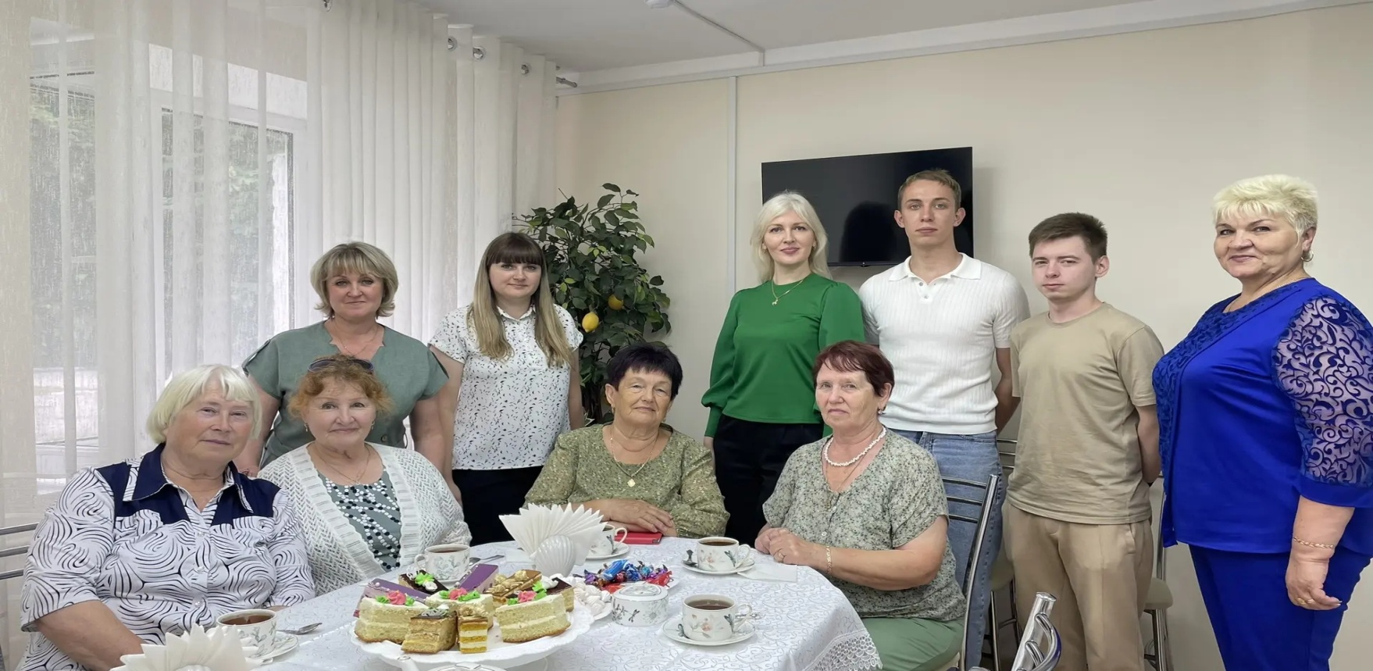
«Диалог поколений»

Slide 20
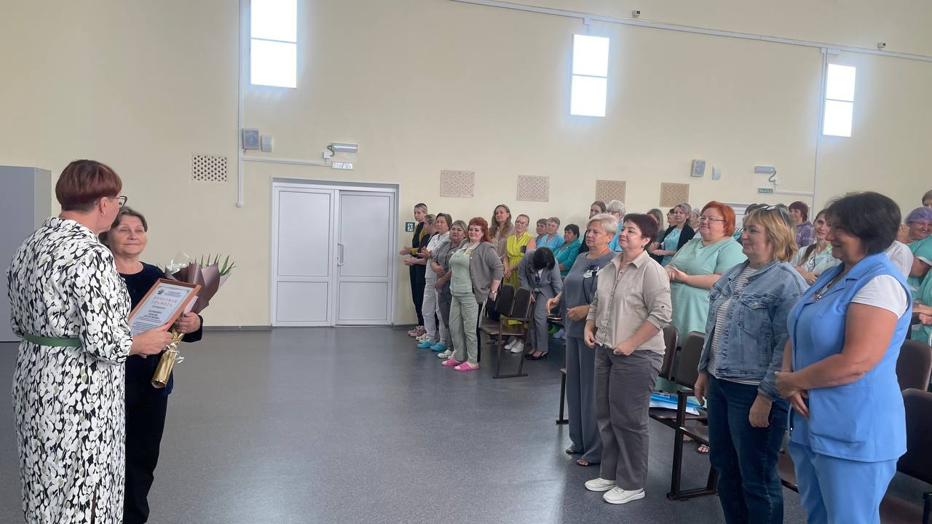
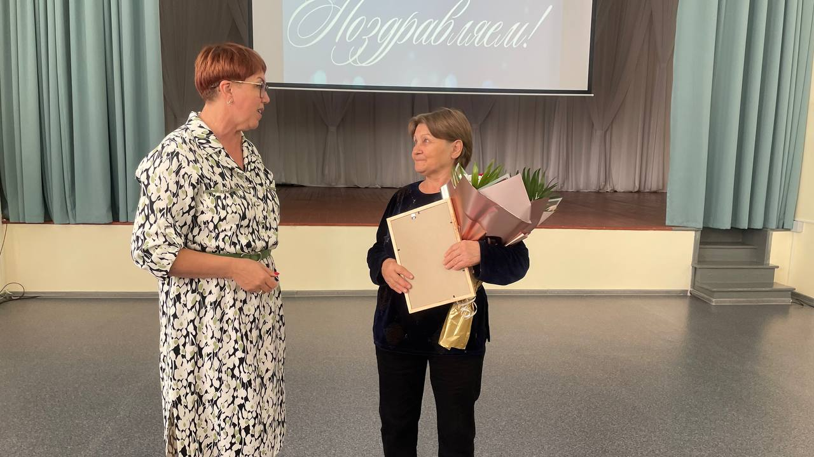
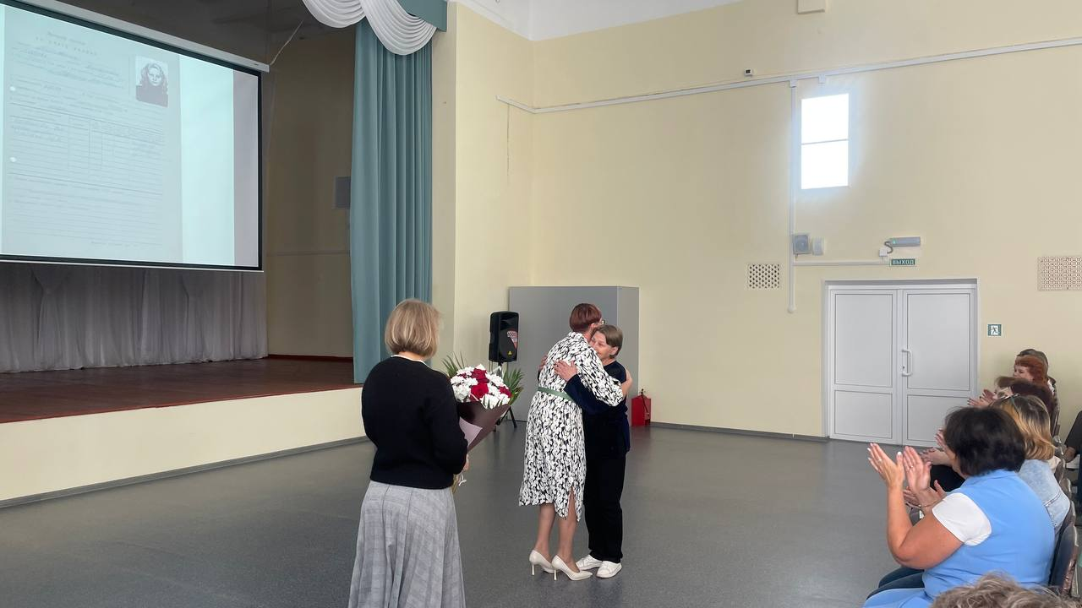
«ЗОЛОТОЙ» профессиональный юбилей

Slide 21
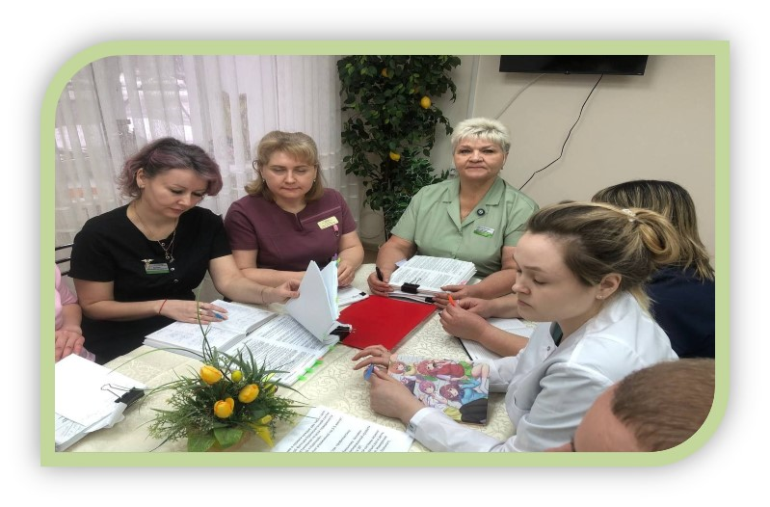
Наставничество в «Сызранском геронтопсихиатрическом центре» закреплено на официальном уровне и подкреплено живым участием.

Slide 22
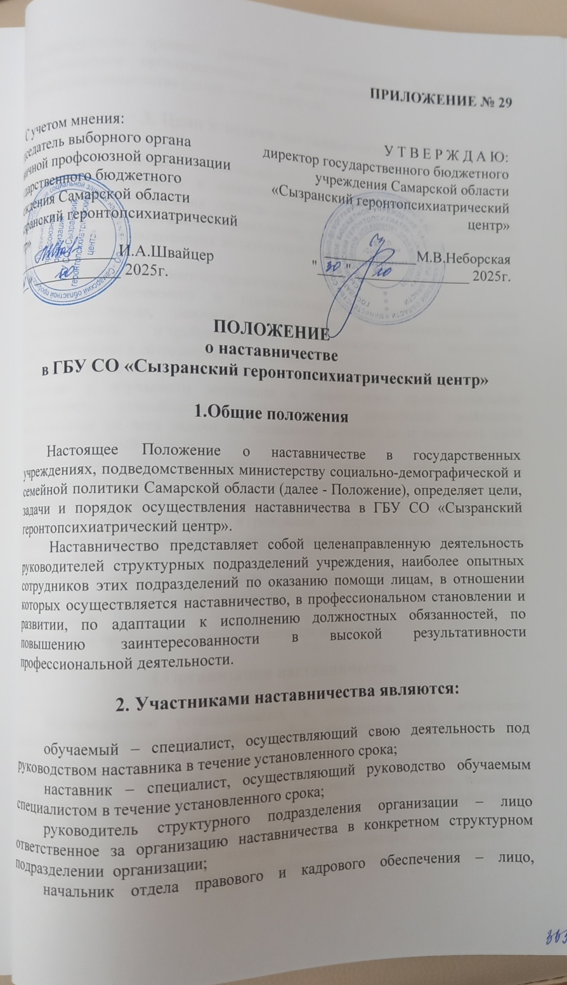
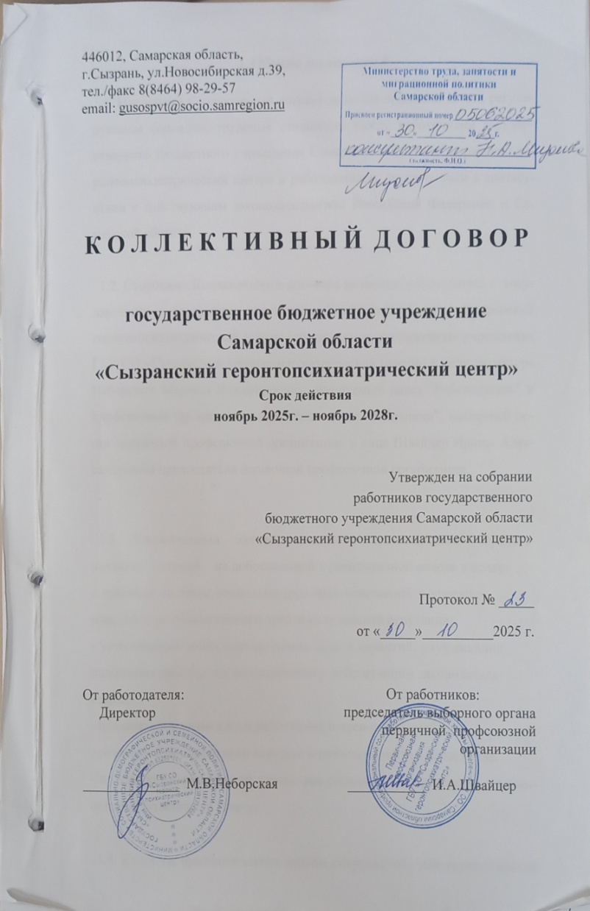
Система наставничества закреплена документально

Slide 23



«Уголок Наставника»

Slide 24



Slide 25



Наставничество –
это взаимодействие и диалог

Slide 26
«Сызранский геронтопсихиатрический центр» развивает и постоянно совершенствует работу с ветеранами социальной службы, сохраняя преемственность поколений.

